Slide 1
2021 0625 課程
一生活
二體育
三國語
四數學

Slide 2
2021 0625 課程
一生活
二體育
三國語
四數學

Slide 4
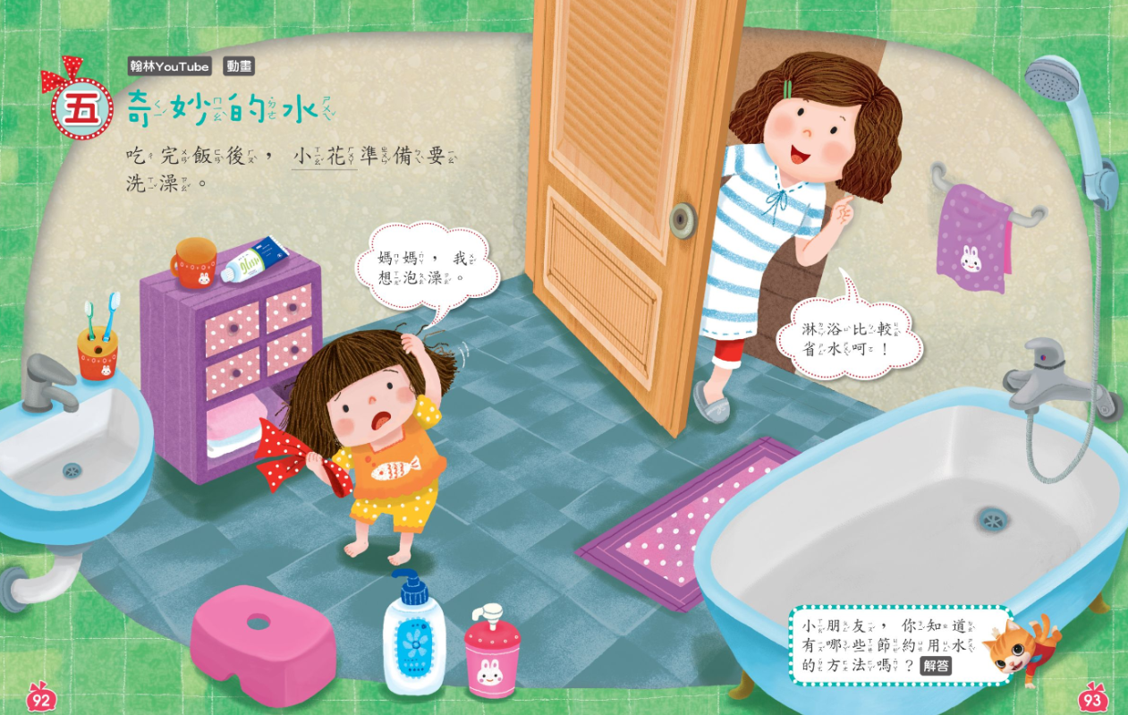
動畫：奇妙的水
https://www.youtube.com/watch?v=bTMUfMJAVS8

Slide 5
今天請複習第五單元 一、閱讀課本P92-P115
二、檢查習作P37-P43 三、回答下列問題

Slide 6
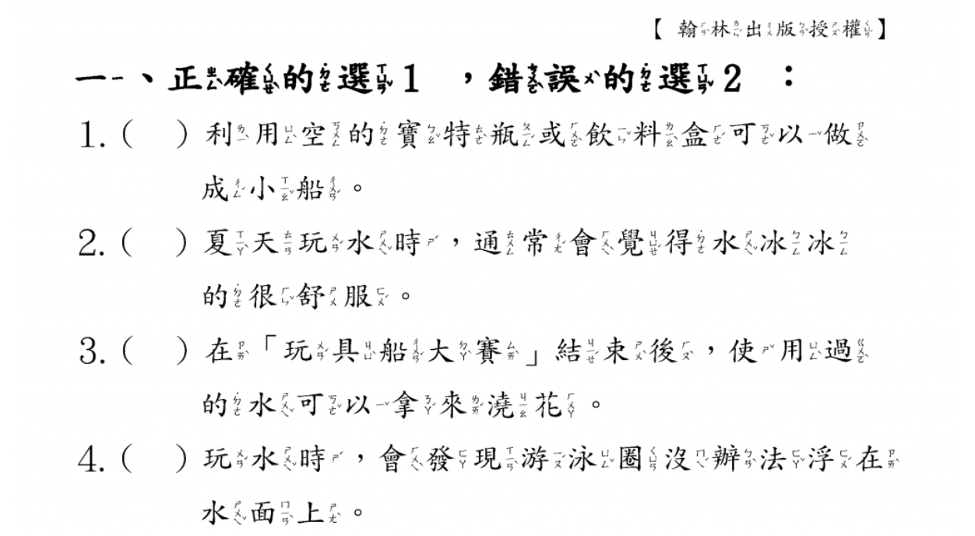

Slide 7
1
1
1
2

Slide 8
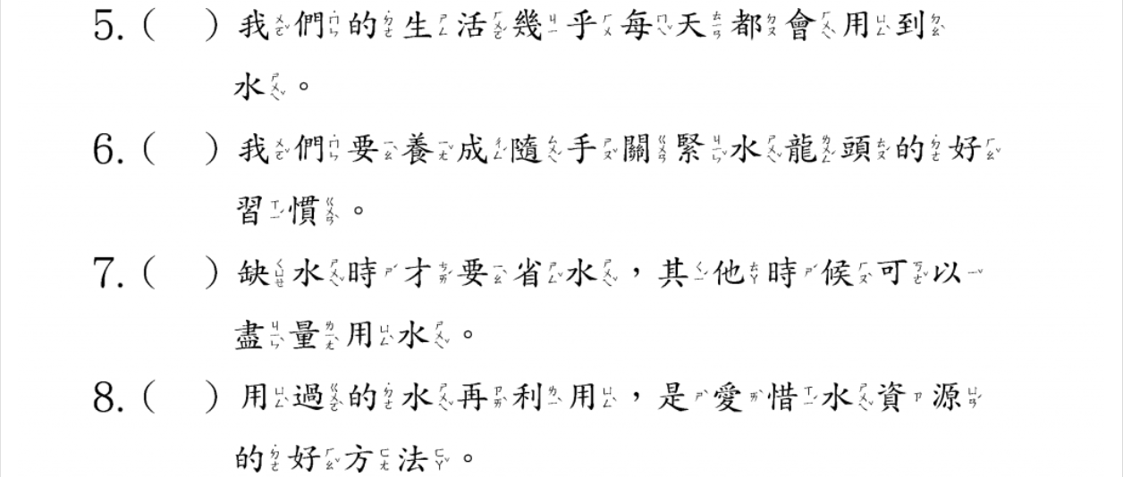

Slide 9
1
1
2
1

Slide 10
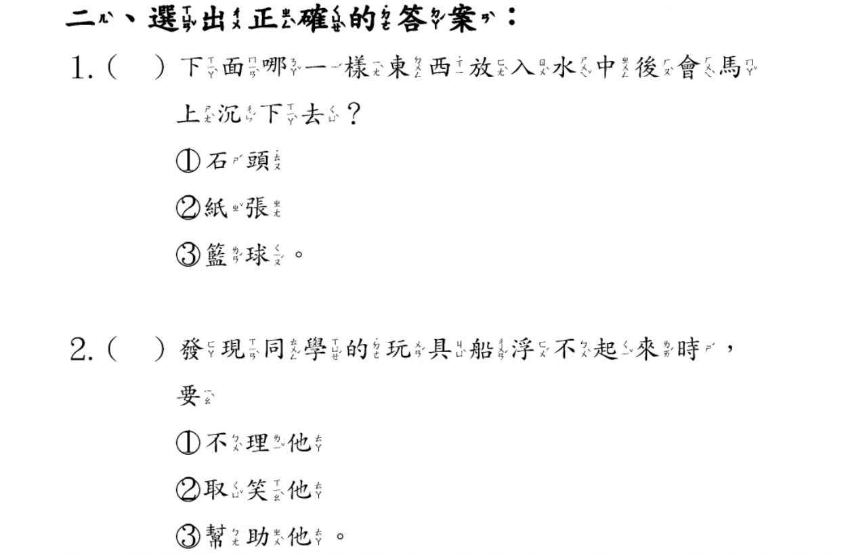

Slide 11
1
3

Slide 13
3
2

Slide 14
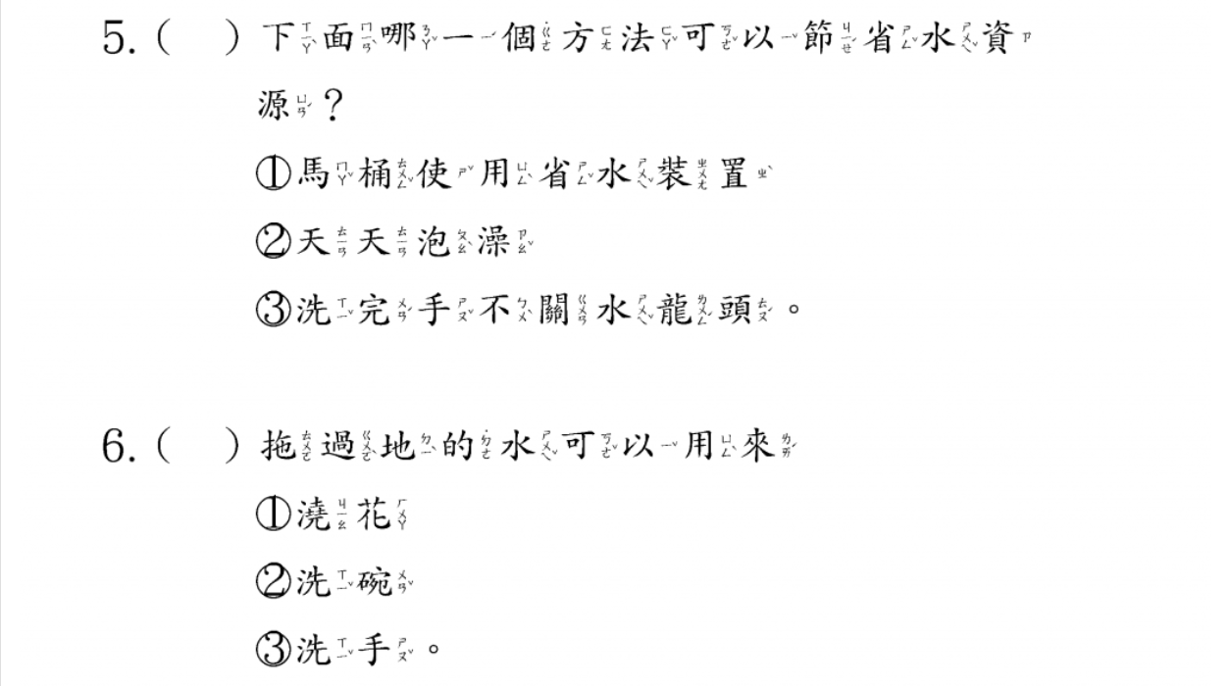

Slide 15
1
1

Slide 16
2021 0625 課程
一生活
二體育
三國語
四數學

Slide 17
每堂課流程 :
一、做操暖身 二、影片課程 三、拉筋收操
* 每週進行兩次，即完成該週兩堂課程 *
一、做操暖身 : 依照學校體育課做操流程，自行完成熱身。
二、影片課程 :影片名稱：兒童律動 - 鬼滅之刃
影片連結：https://www.youtube.com/watch?v=otVp3EmMCF8&list=RDCMUCxbfRJ_Uk2tyeWXsHg748Ow&index=8

Slide 18
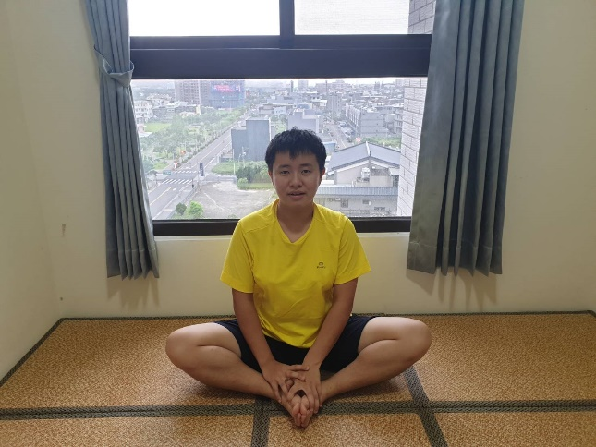
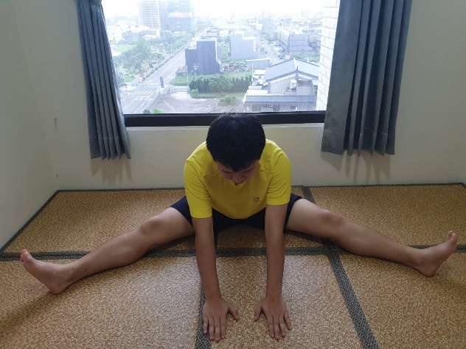
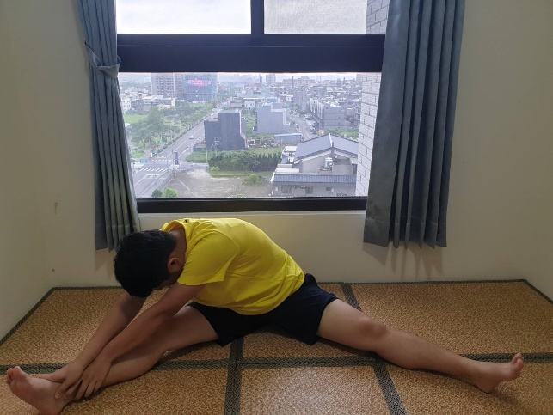
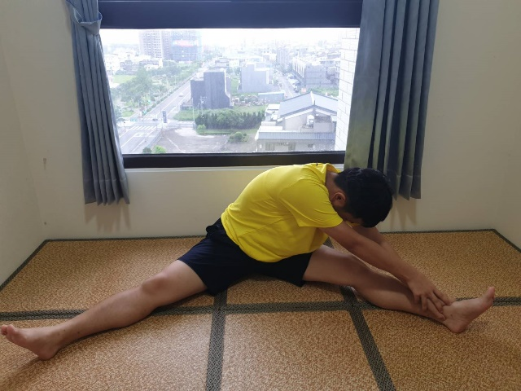
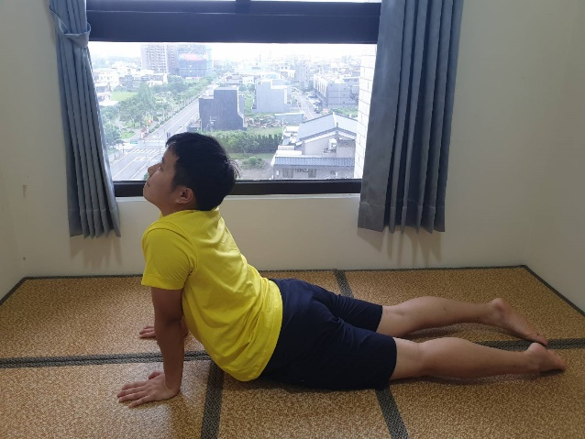
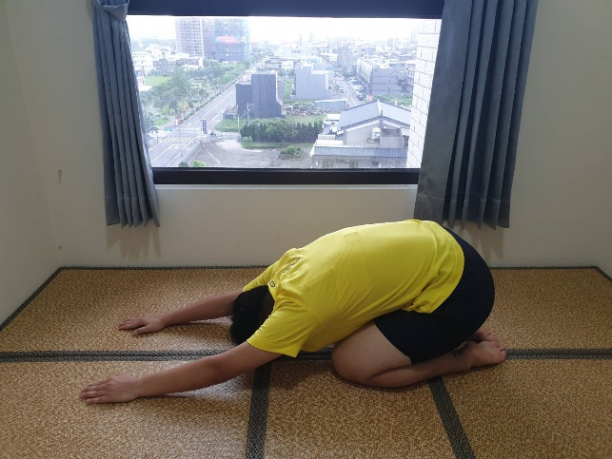
三、拉筋收操 : 每堂課後進行拉筋收操，共六式。請依照片姿勢操作，每個動作靜置10 秒。
→ →
→ → →
*操作每堂課後，請家長檢核填寫 google document即完成該堂課程。
https://forms.gle/4oVdekr9DUCFsAhC9

Slide 19
2021 0625 課程
一生活
二體育
三國語
四數學

Slide 20
今天請複習閱讀測驗的解題技巧 一、先看題目，知道文章主題。
二、從標題及題目猜猜看，
文章說什麼？
三、記住題目，從文章找答案。
四、閱讀文章，符合你的預測嗎？

Slide 22
先判斷類型，這是閱讀測驗。 標題是媽媽󠇡的新生活，
閱讀測驗時，我們會使用哪些技巧？

Slide 23
我們看到閱讀測驗的時候
使用的技巧是：
一、先看題目，共四題 有三題選擇題 和󠇡 一題勾選題

Slide 24
我們看到閱讀測驗的時候
使用的技巧是：
二、從標題及題目猜猜看，文章說什麼？
嘆氣的原因
放心的原因
故事的標題

Slide 25
我們看到閱讀測驗的時候
使用的技巧是：
二、從標題及題目猜猜看，文章說什麼？
這題是複選，代表答案不只一個， 可能有很多個答案都是對的。
請想想媽媽󠇡┌新生活┘的情景， 將五個選項一󠇡個󠇡一󠇡個󠇡判斷，
符合的選項就打勾。

Slide 26
我們看到閱讀測驗的時候
使用的技巧是：
三、記住題目，從文章找答案
找：嘆氣的原因 找： 新生活的情景
找：放心的原因 找：故事的標題

Slide 27
我們看到閱讀測驗的時候
使用的技巧是：
四、閱讀文章，符合你的預測嗎？
找：嘆氣的原因
找：故事的標題
找：新生活的情景
找：放心的原因

Slide 28
我們看到閱讀測驗的時候
使用的技巧是：
一、先看題目
二、從標題及題目猜猜看，文章說什麼？
三、記住題目，從文章找答案
四、閱讀文章，符合你的預測嗎？

Slide 31
2021 0625 課程
一生活
二體育
三國語
四數學

